Slide 1

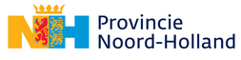

Bijeenkomst II nieuwe meetperiode Haarlem
13 December 2022

Slide 2
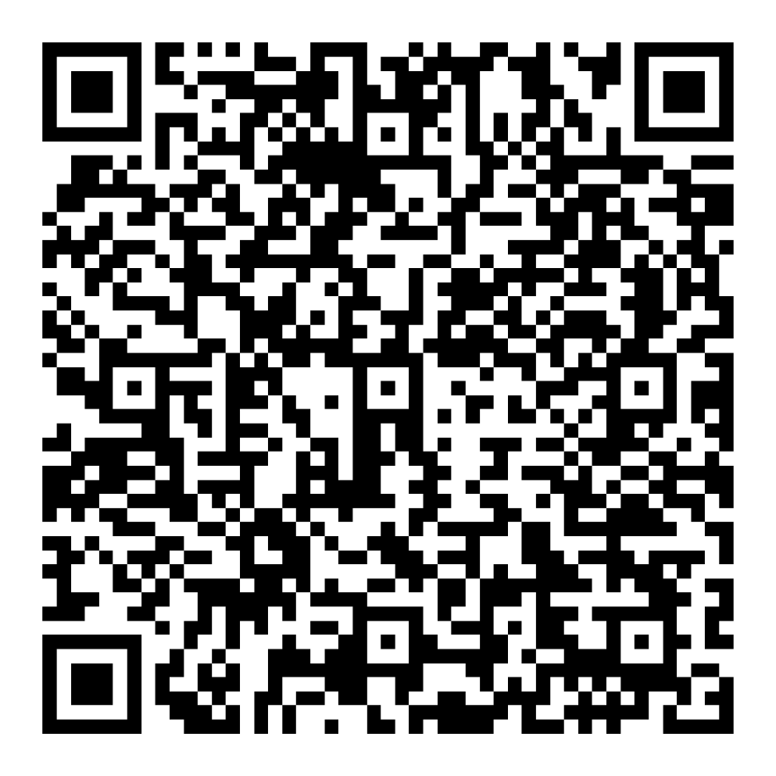
Ben je nog niet eerder geweest? Wil je alsjeblieft de vragenlijst invullen voor we beginnen?
form.typeform.com/to
/J45fn6oa
Lukt het niet helemaal? We helpen je graag om het in te vullen!

Slide 3
Inhoud
  Welkom door Maurik van Hal
  Nieuwe sensoren en methoden Hollandse Luchten
  Terugkoppeling van de meetvragen
      Pauze met koffie en thee
      Ruimte voor nieuwe meetvragen
      Samen sensoren verdelen
      Vervolg bespreken

Slide 4
Maurik van Hal
Provincie Noord-Holland

Slide 5
Wat heb je meegenomen van de vorige bijeenkomst?

Slide 6
Hollandse Luchten is een project over burgerwetenschap en het meten van de leefomgeving met sensortechnologie.

Slide 7
Het doel van Hollandse Luchten is...
…om met behulp van burgerwetenschap een context te creëren waarin bewoners, overheden, experts en bedrijfsleven samen kennis opbouwen, dialoog voeren en handelingsperspectieven verbeteren voor een gezonde fysieke leefomgeving.

Slide 8
Tegelijkertijd is het een onderzoeksproject, hoe kunnen we dit doel mogelijk maken?

Slide 9
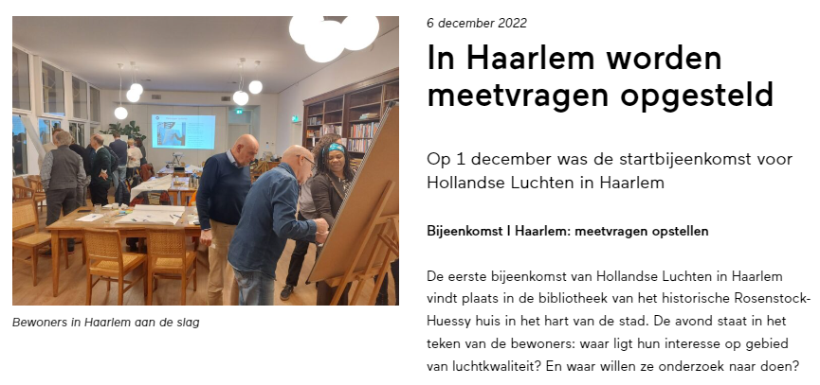
Meer informatie over Hollandse Luchten?
www.hollandse-luchten.org

Slide 10
Nieuwe meettechnieken Hollandse Luchten

Slide 11
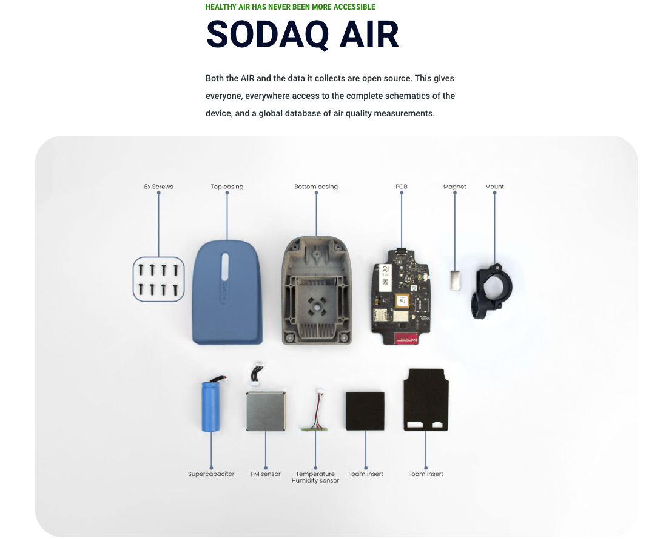
Nieuwe meettechnieken
Fijnstofsensor
Meet elke 5 minuten PM 2.5
Meet lucht- vochtigheid en temperatuur
Wordt door de leden beheerd
Wij bepalen de locaties samen

Slide 12
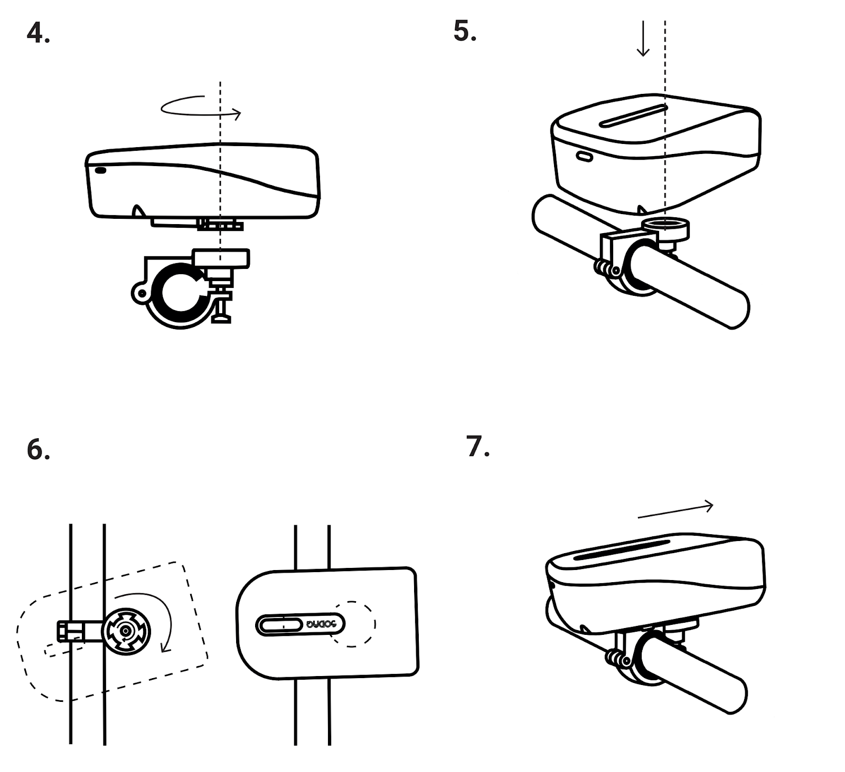

Wel
Niet
Buiten ophangen tot op 7 m hoogte. Onder een afdakje of beschermd tegen de regen. Constant aan de stroom gekoppeld in een stopcontact (220V) binnen. Sensor moet op de mount bevestigd worden. Met zoveel mogelijk vrije ventilatie | Binnen ophangen. Blootgesteld aan regen. Verticaal ophangen. In de buurt van eventueel verstorende factoren (zoals BBQs, ventilatiekokers, o.a. ontluchtingskanalen).

Slide 13
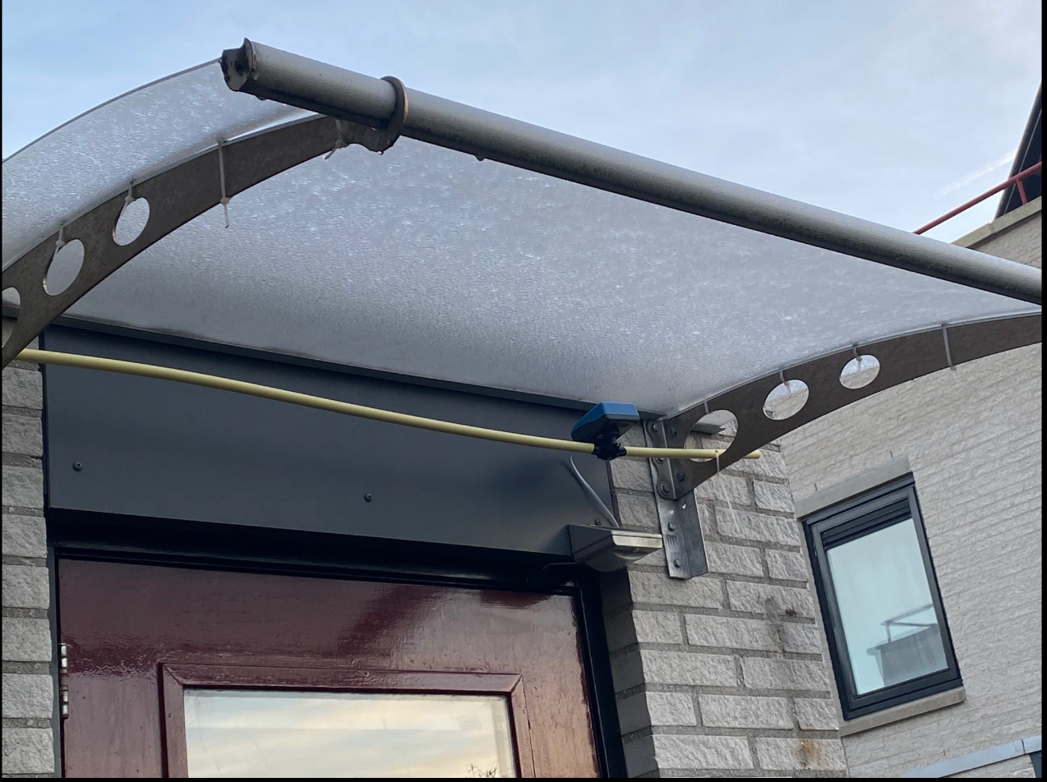

Slide 14
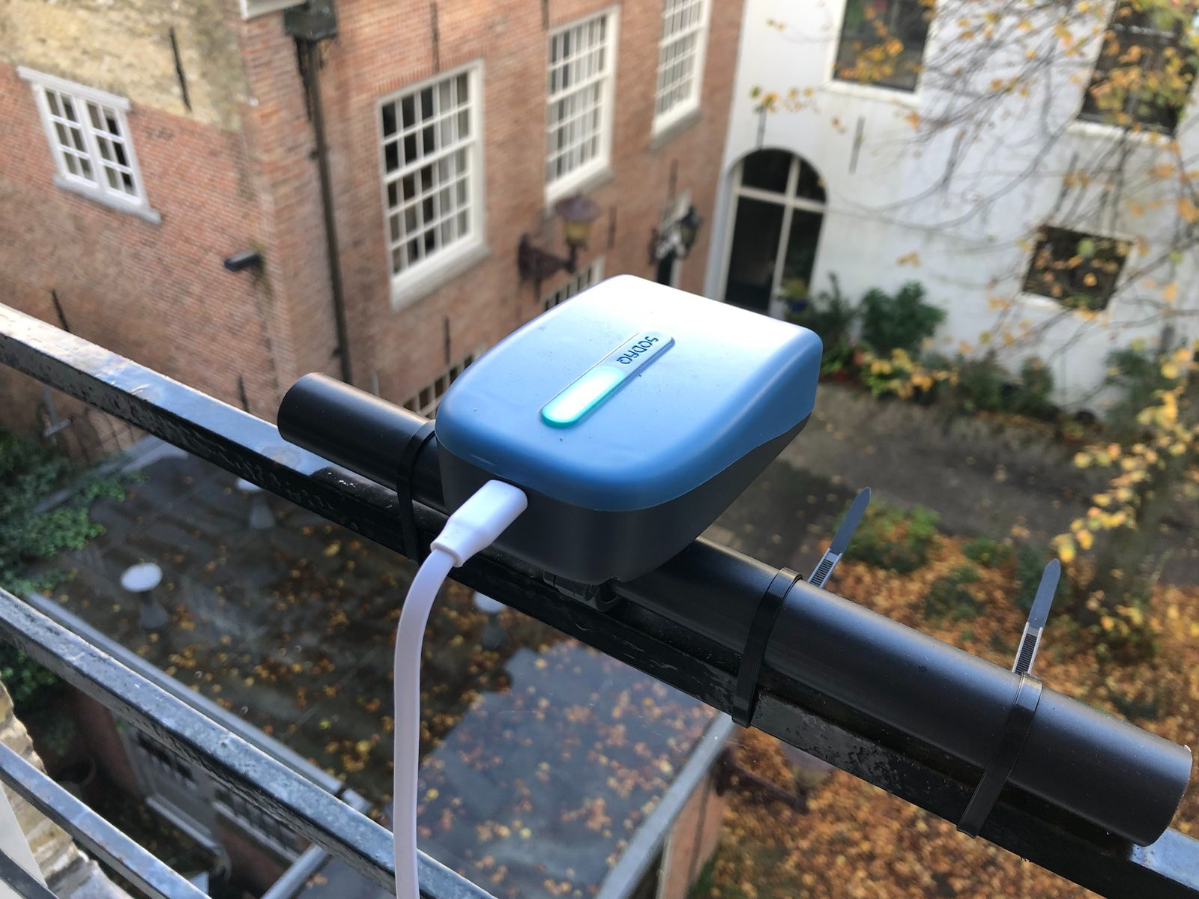

Slide 15
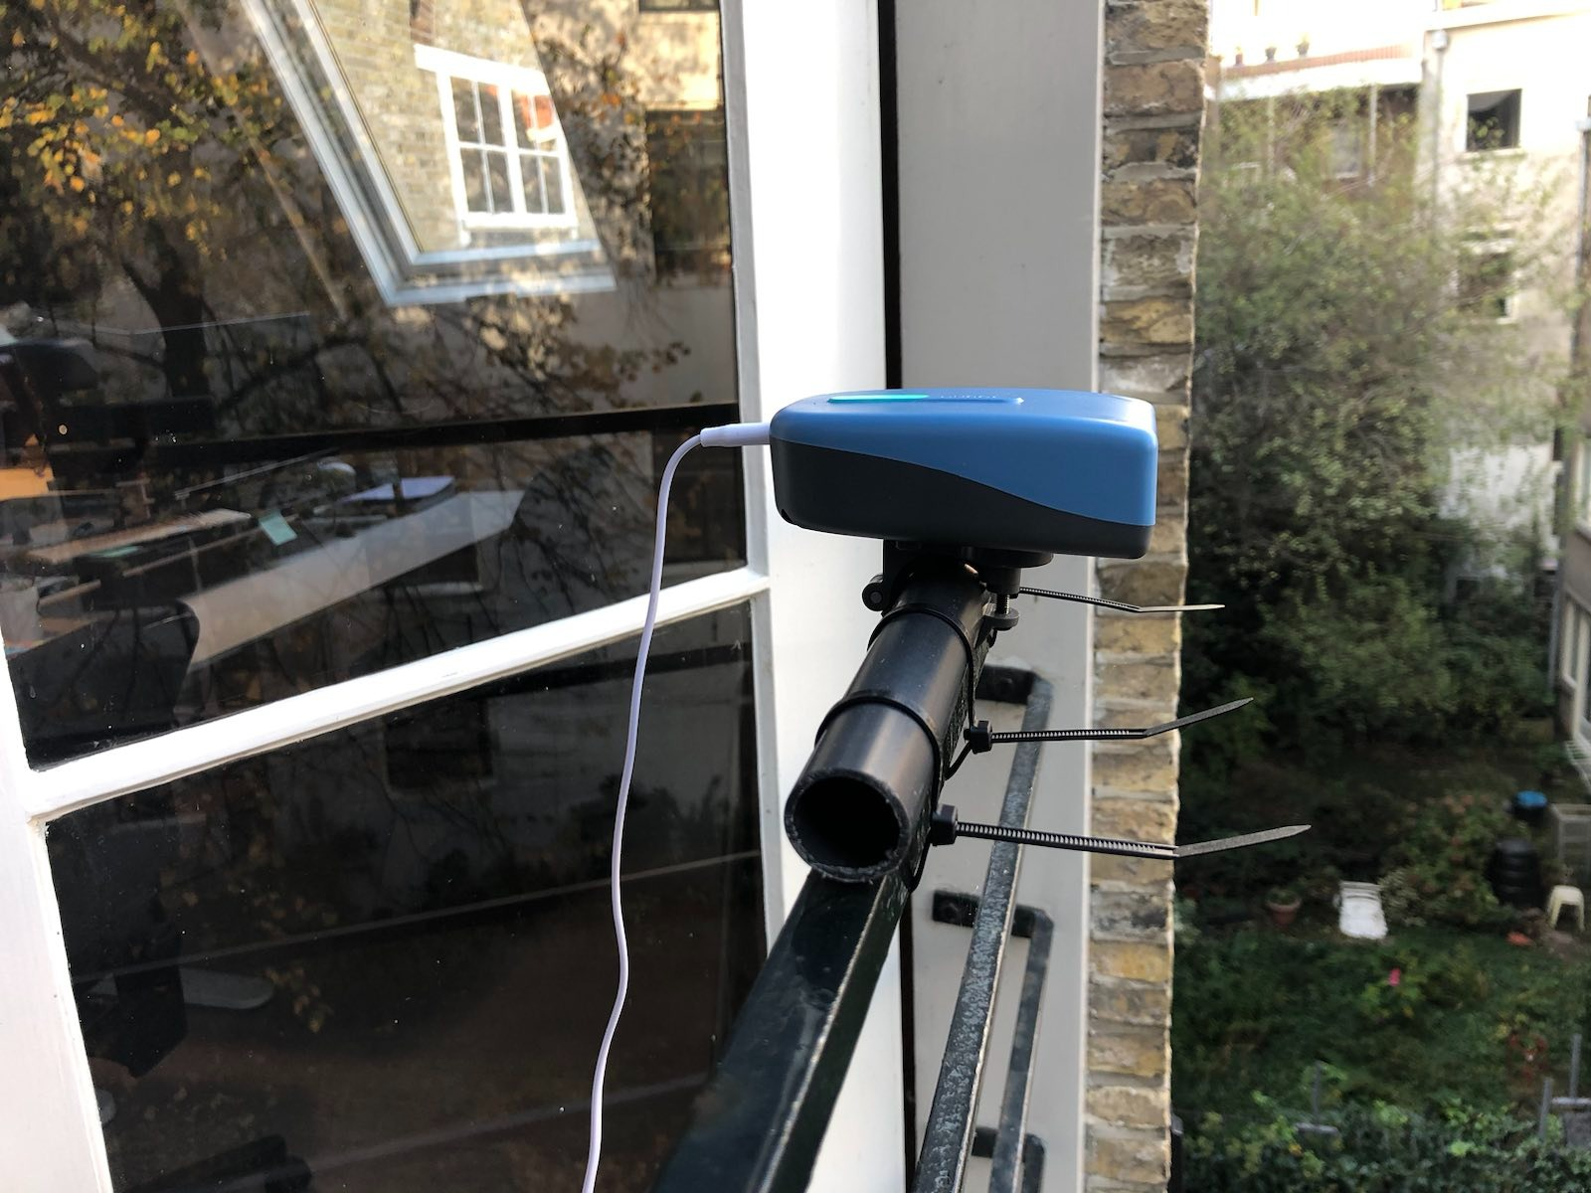

Slide 16
Maar!
Technische complicaties: de USB-aansluiting moet beschermd zijn tegen directe regen, anders bestaat er kans op kortsluiting.
We hebben reserve-sensoren om snel te kunnen omwisselen, mocht een sensor kapot gaan.
We vragen om jullie begrip en medewerking bij het plaatsen van de sensoren. Bedachte oplossingen:

Slide 17
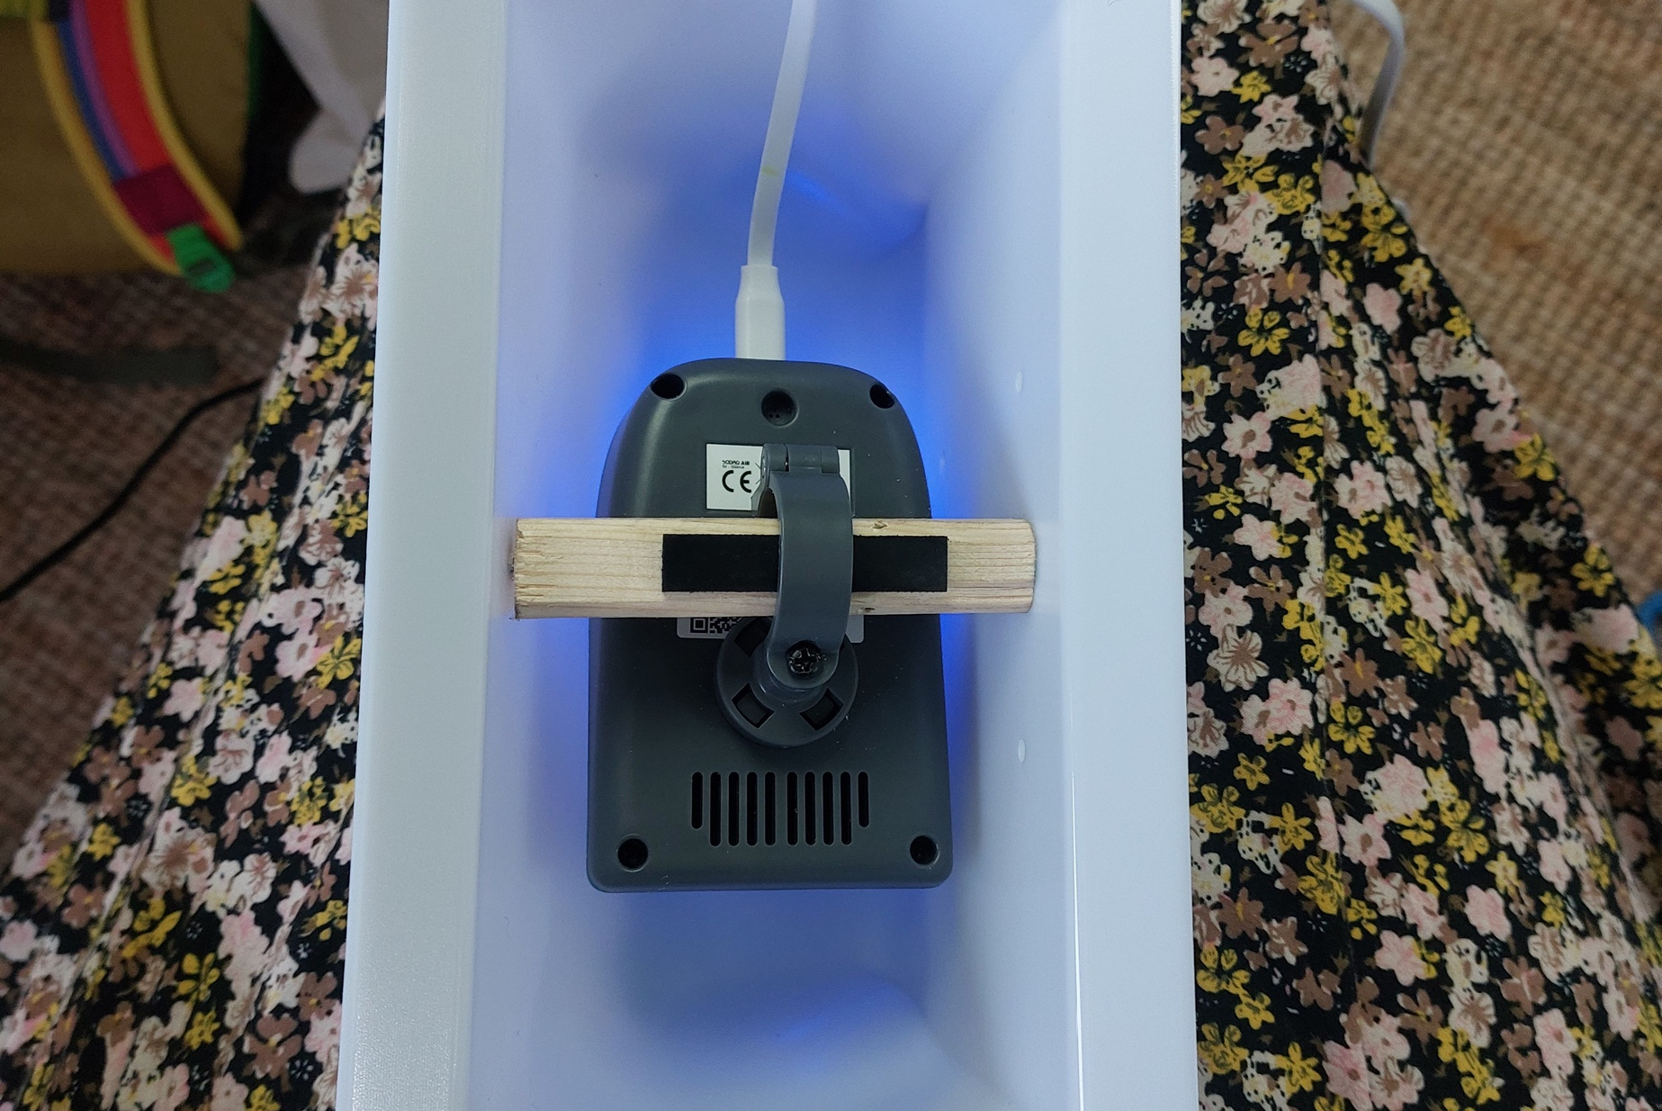

Slide 18
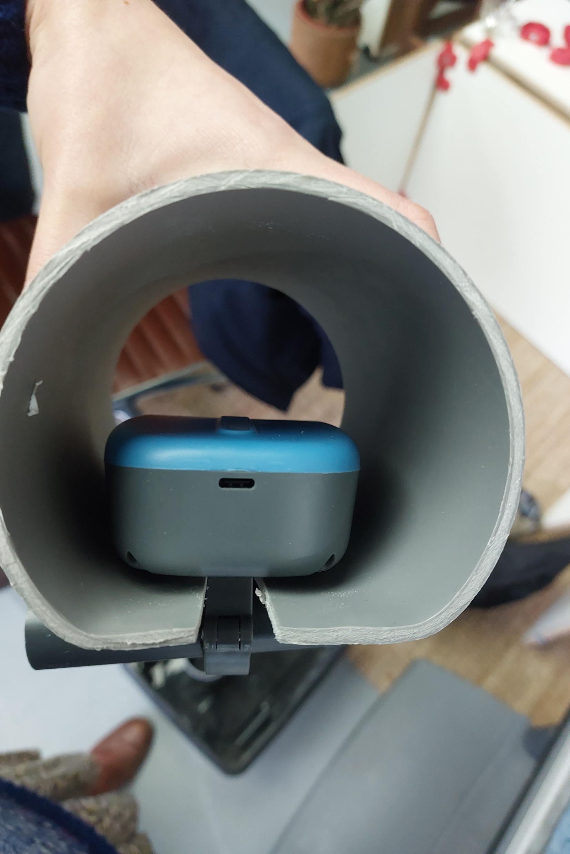
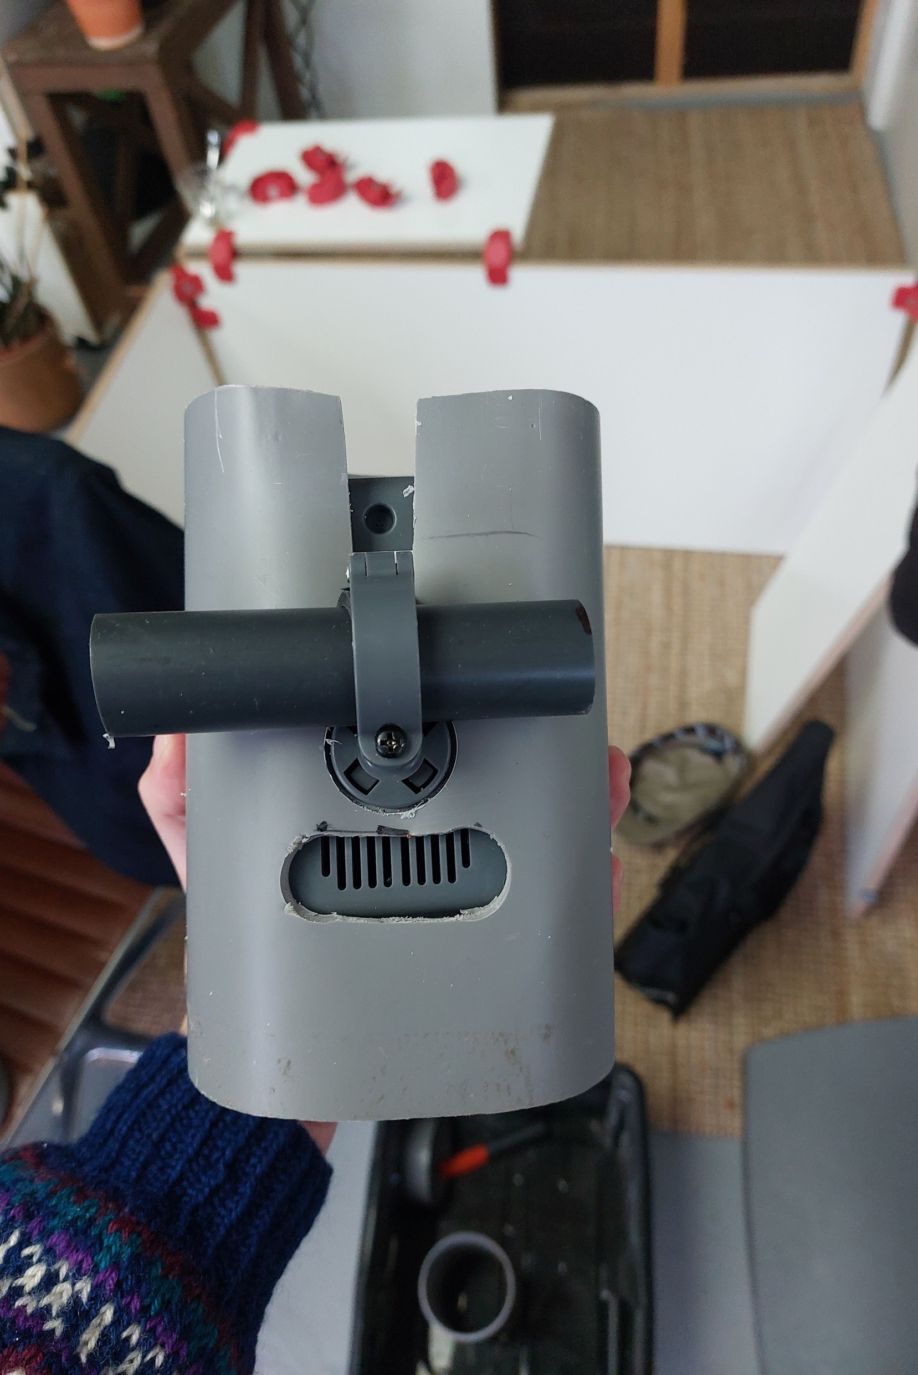

Slide 19
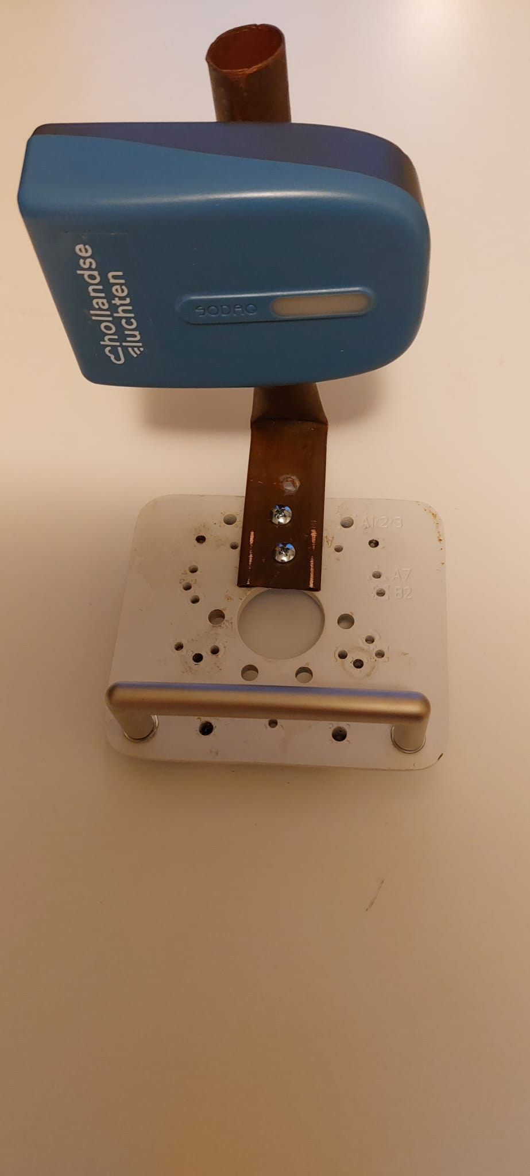
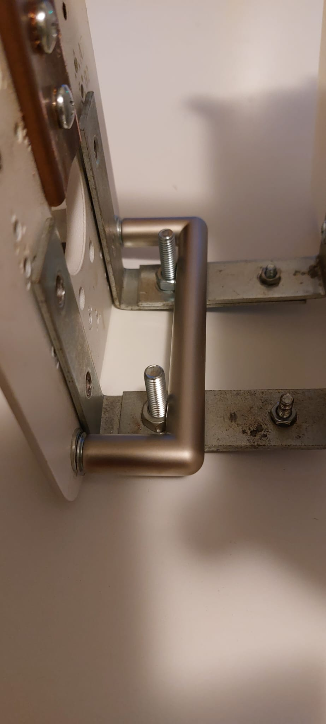
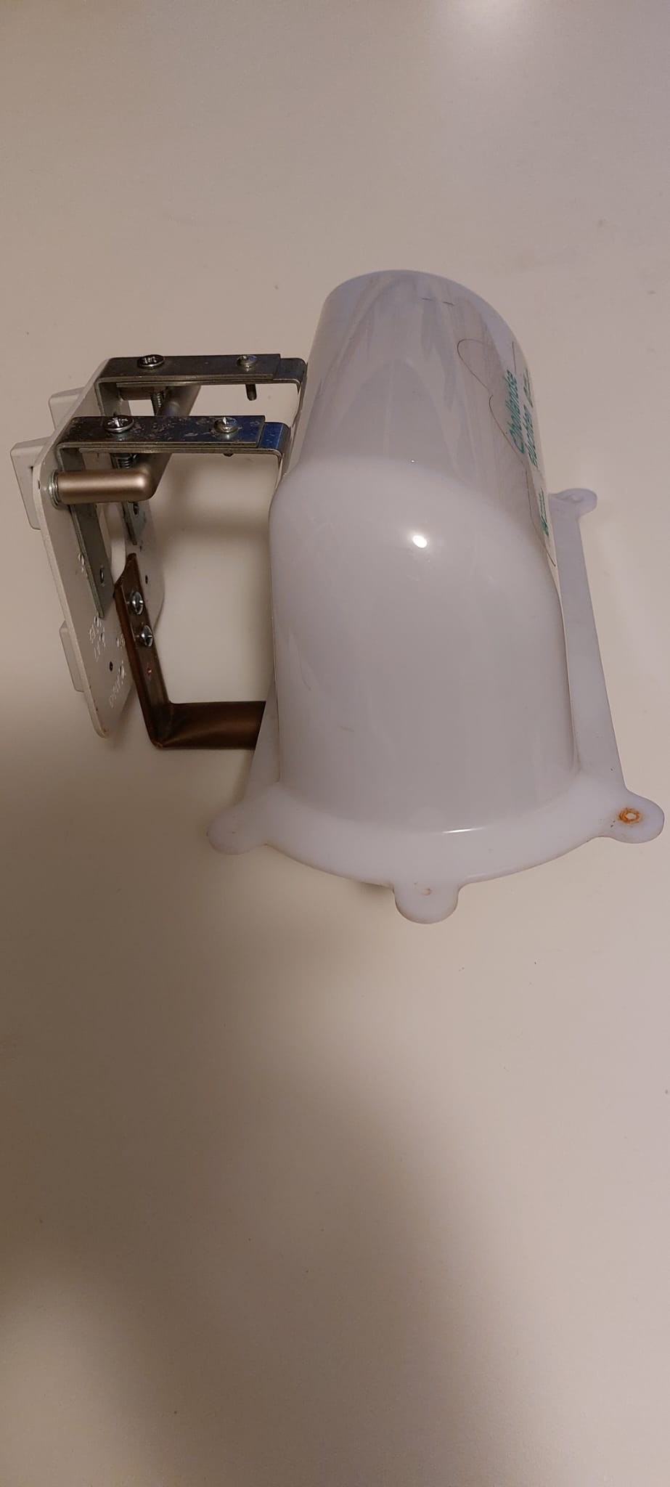

Slide 20
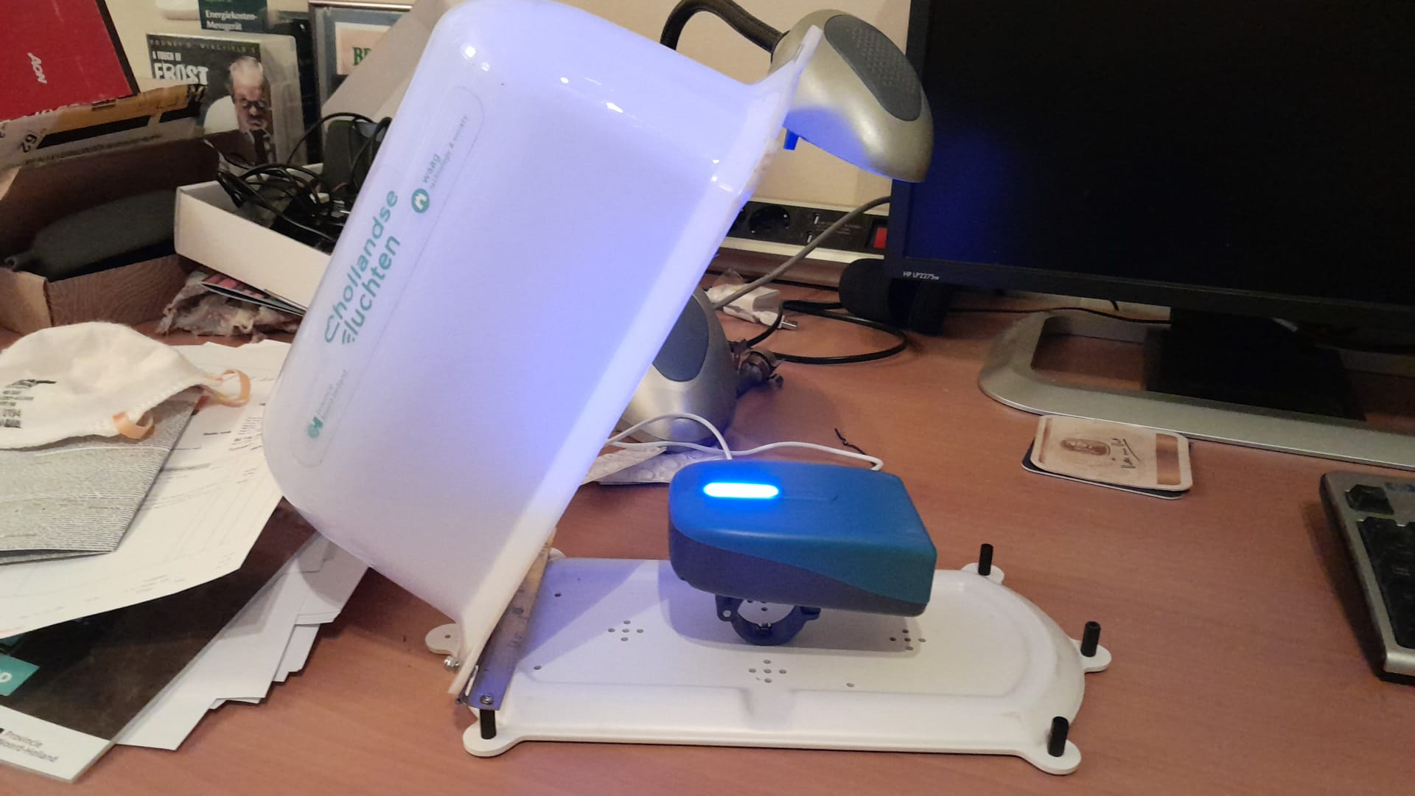

Slide 21
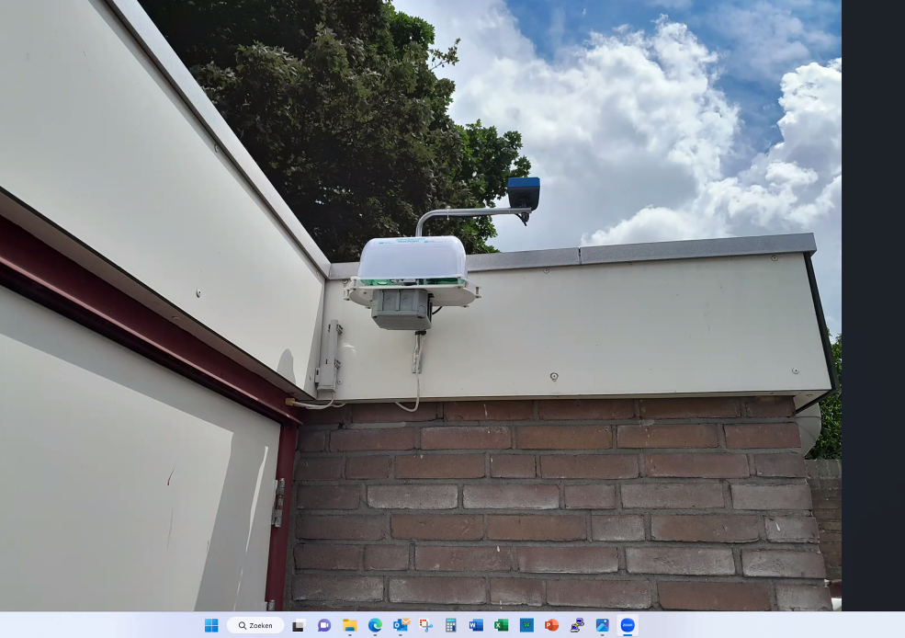

Slide 22
Waar ga je de data zien
Binnen 24 uur:
https://hollandse-luchten.org/kaart/
https://samenmeten.rivm.nl/dataportaal/
Meteen:
https://knowyourair.net/

Slide 23
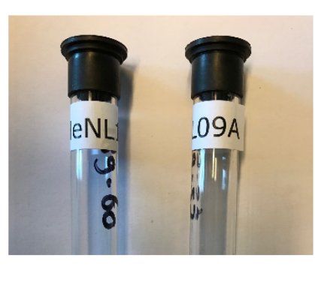
Palmesbuisjes
Meet Stikstofdioxide (NO2)
Wordt elke vier weken vervangen door GGD Amsterdam
Wij bepalen de locaties

Slide 24
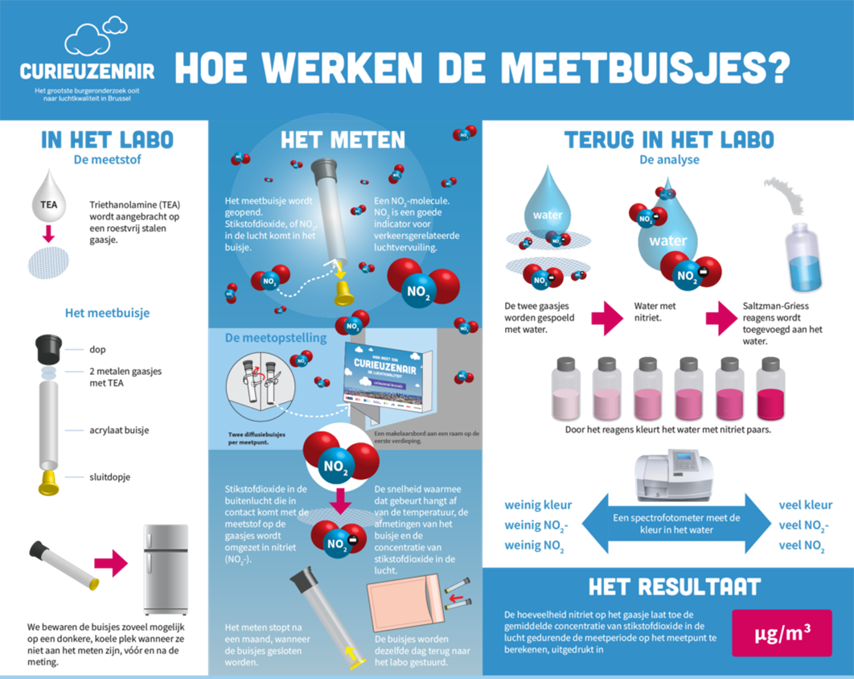

Slide 25
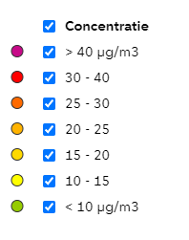
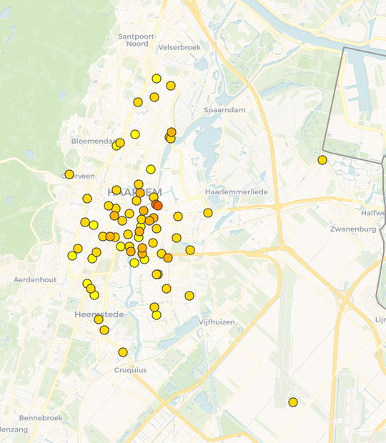
https://maps.amsterdam.nl/no2/?LANG=nl
https://www.luchtmeetnet.nl/meetpunten?component=NO2Buisje

Slide 26
Opgehaalde meetvragen

Slide 27
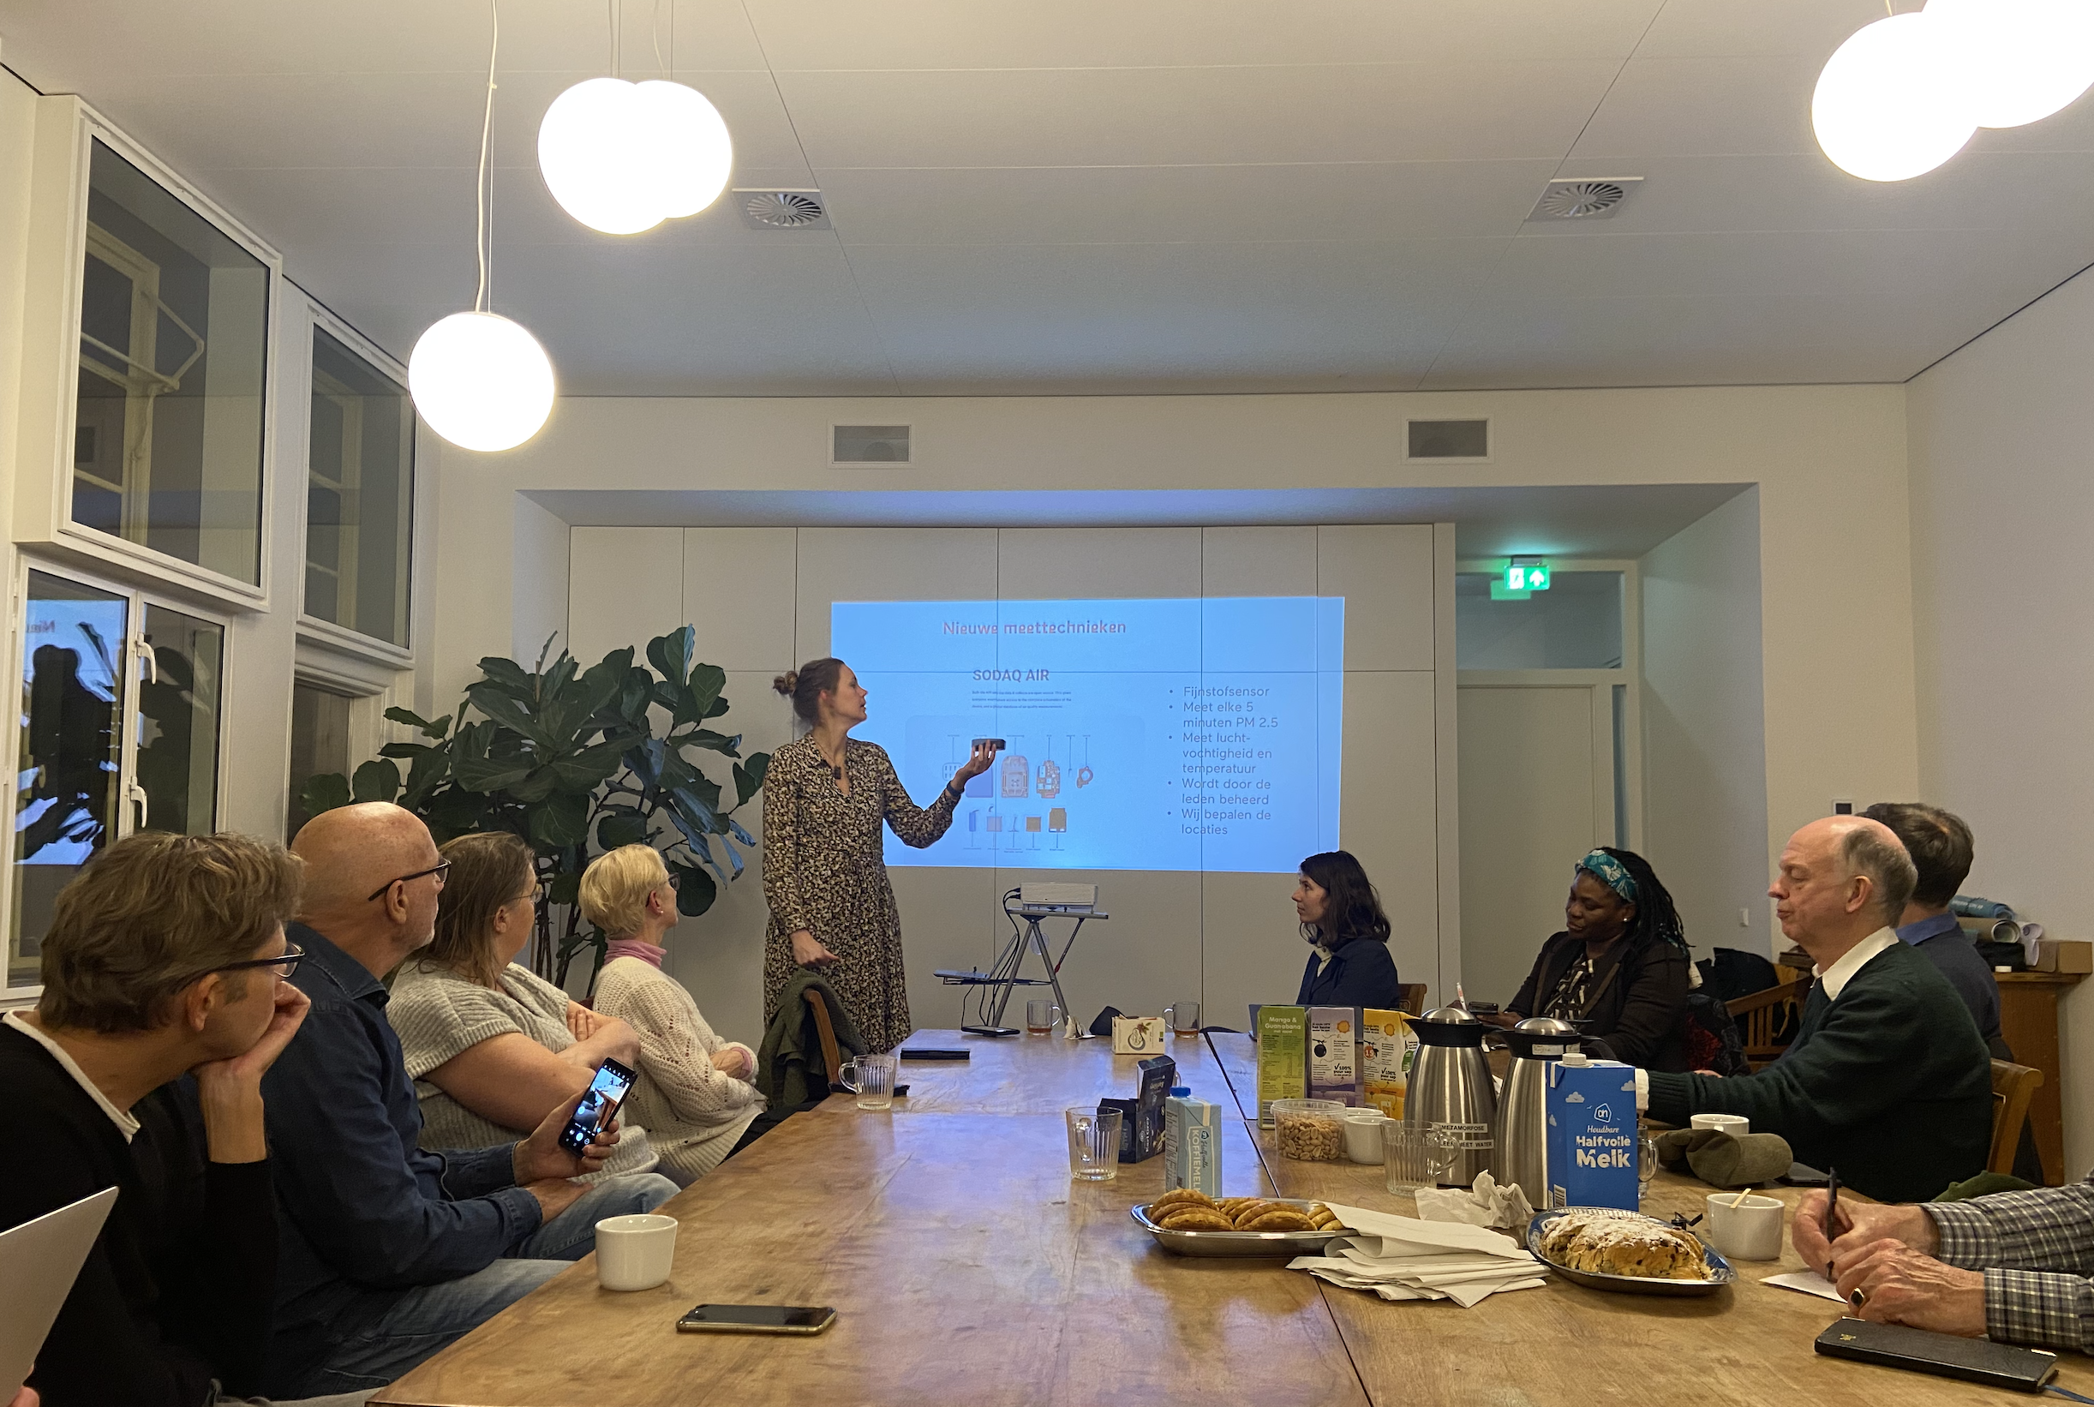
Notes:
Burgerparticipatie die het dichtst op de missie van Waag zit.
Technische omvang zowel op hard- als software gebied.
Significante maatschappelijke en politieke impact.
Burgers on equal terms met instituties.
(H)erkenning van mensen en organisaties van het belang.
Enthousiasme om door te gaan en op te schalen.

Slide 28
Scholen en speelplaatsen
Vind een plek met elektriciteit om te kunnen meten. Kies +- 3 speelplaatsen door de stad.

Slide 29
Brononderzoek: (houtstook / industrie / rokers)
Bijv. fijnstofverspreiding bij een specifieke windrichting.
Als je een bron vermoedt, dan moet je om die bron heen aan alle kanten een sensor hangen (binnen +/- 100 meter afstand).
Na een tijdje kan je meten of er bij verschillende windrichtingen meer fijnstof uit die bron komt.
Evt aanvullen met observaties: bijv. deuren van de smelterijen staan open.

Slide 30
Verkeer & scheepvaart: NO2 meten
Bijv. wat is de invloed van verkeer/ scheepvaart op de luchtkwaliteit/ laden en lossen in het centrum?
Verkeer is het makkelijkst te meten in NO2 – Palmesbuisjes hangen al in Haarlem, mee nemen in data analyse.
Wel krijg je alleen maandgemiddelden. Je kan ook data uit verkeerstellingen halen, of zelf tellen.

Slide 31
Vliegverkeer
Bijv. wat is de invloed van vliegverkeer op de luchtkwaliteit in Haarlem?
Een meetpunt ophangen onder de aanvliegroutes en vergelijken met vluchtdata.
Verwachting RIVM: niet te meten, omdat fijnstof zo snel verspreidt. Wel: aan de grond bij Schiphol meetbaar -> rapport.

Slide 32
Binnen meten
Verder onderzoek nodig naar juiste methode / sensor.

Slide 33
Achtergrond meting
Waar gaan we de achtergrond meting doen?
Welke concentraties fijnstof zitten er sowieso in de lucht in Haarlem?

Slide 34
Houd de sensor stationair!
De Hollandse Luchten kaart laat maar een locatie zien.

Slide 35
Pauze: koffie thee en koek

Slide 36
Houd de sensor stationair!
De Hollandse Luchten kaart laat maar een locatie zien.

Slide 37
Houd in gedachten
Wat wil je met de uitkomsten doen?
Waarom wil je meten?

Slide 38
Aanvulling van Hollandse Held Gerard van Zelst

Slide 39
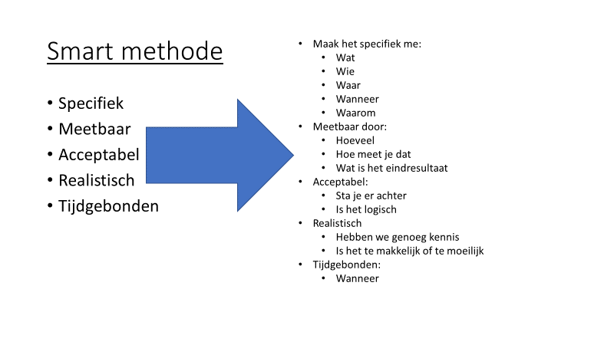

Slide 40
De meetvraag is het belangrijkste.
De meetvraag bepaalt de locaties van de sensoren.

Slide 41
Samen meetplan opstellen
Stap 1: Straks ga je aan de tafel met jouw thema zitten.
Stap 2: Kies geschikte locaties voor de sensoren. Waar kunnen we relevante data verzamelen?
Stap 3: Schrijf op post-its waarom juist daar een sensor moet komen.

Slide 42
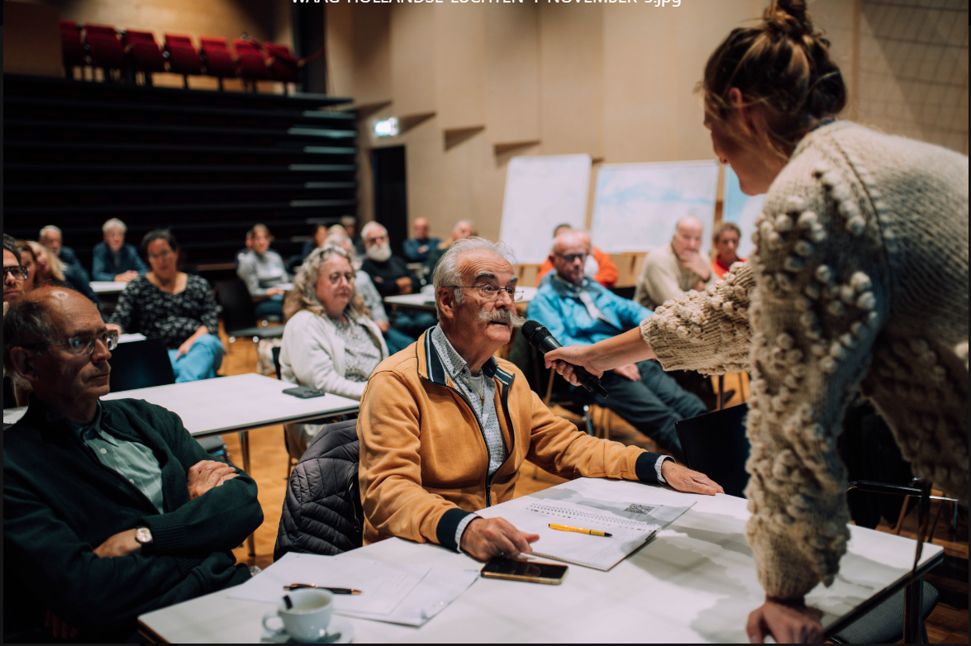
Meetplan opstellen
Stap 4: bespreek plenair de verschillende sensorlocaties en kom tot overeenstemming.

Slide 43
Meetplan opstellen
Stap 5: voor elke locatie wordt een sensor meetplan kaartje ingevuld en ingeruild voor een sensor.
Stap 6: Verdelen en uitdelen SODAQ Airs, administratie van de sensoren.

Slide 44
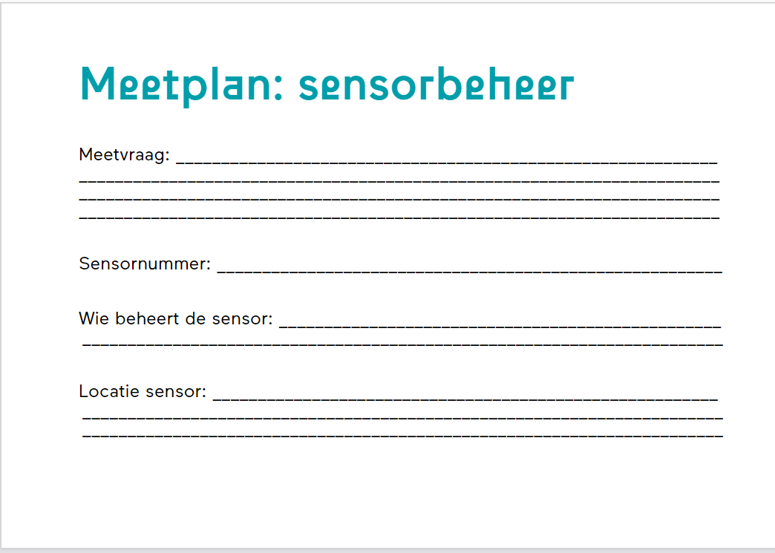

Slide 46
Voorstel volgende bijeenkomsten:
Januari: RIVM of GGD Kennemerland uitnodigen om meetvragen te bespreken

Slide 47
Exit Tickets

Slide 48
Word lid van Hollandse Luchten: hollandse-luchten.org/aanmelden

Slide 49
Startbijeenkomst nieuwe meetperiode
1 November 2022

